Slide 1

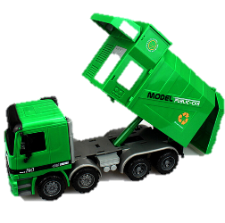
Team BT(Burmuda Triangle) :
RC카를 이용한 실내용 쓰레기 수거 차량
14조
팀장 : 2009097079 주지헌
팀원 : 2011105018 김상민
2011097106 안상보
발표일 : 2016/04/06
발표주차 : 5주차

Slide 2
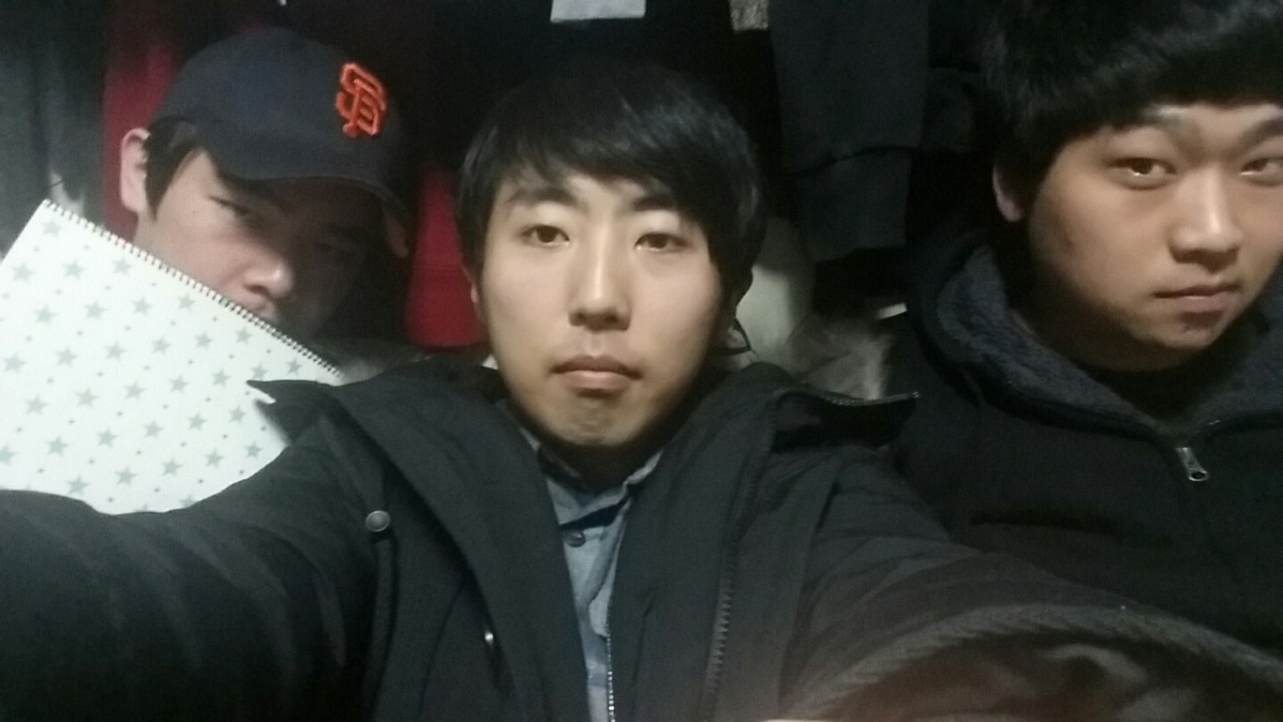
팀장
IT대학 컴퓨터학부
2009097079
주지헌
팀원
IT대학 컴퓨터학부
2011097016
안상보
팀원
IT대학 컴퓨터학부
2011105018
김상민

Slide 3
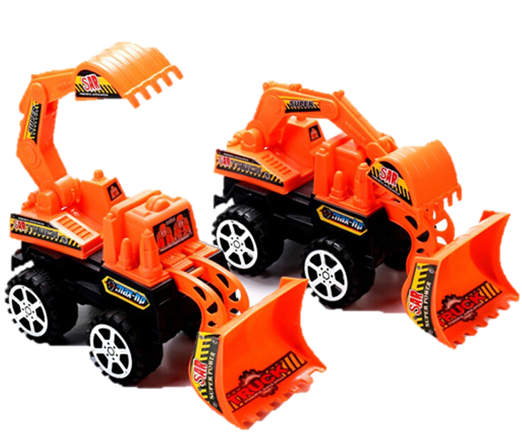
목 차
개발일정 : 5주차
진행상황
세부내용

Slide 4
개발일정 : 5주차 (04.04~04.10)
주차 내용 | 1 | 2 | 3 | 4 | 5 | 6 |  | 7 | 8 | 9 | 10 | 11 | 12 | 13 | 14 | 15
주제선정 및 확정 | 주제 선정
프레임 구상 |  | 프레임 구상 (차체 프레임, 컨트롤러 위치, 동력전달 방법)
아두이노 공부
컨트롤러 제작 |  |  |  |  |  | 기본조작 (조이스틱) |  |  |  |  | 쓰레기 수거 (버튼)
RC카 제작 |  |  |  |  |  | 기본조작 |  |  |  |  | 쓰레기 수거
RC카 내부제어 코딩 |  |  |  |  |  |  | 기본조작 (전후좌우 이동)
컨트롤러 코딩 |  |  |  |  |  |  | 기본조작 (조이스틱) |  |  |  |  |  | 쓰레기 수거 (조작)
블루투스 연동 |  |  |  |  |  |  | RC카-컨트롤러 통신 구현
센서 |  |  |  |  |  |  |  |  |  |  |  | 센서(거리감지센서 등)
모터 |  |  |  |  |  |  |  |  |  |  |  |  | 쓰레기 수거
아두이노 공부

Slide 5
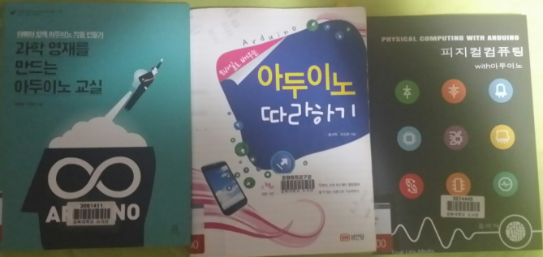
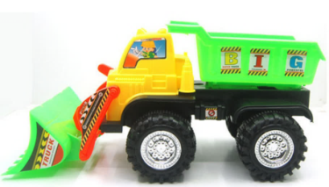
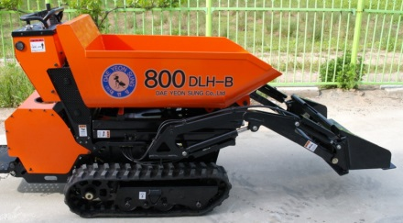
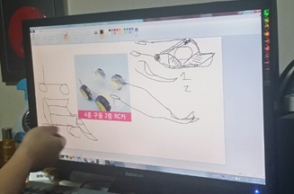
진행상황
LINC(재료 신청)
아직 결과가 나오지 않음
아두이노 프로그래밍 스터디 시작
RC카 프레임 변경
이론상 구체적인 RC카 프레임 구상

Slide 6

4. 프레임 구상 회의
프레임 구상 :

Slide 7
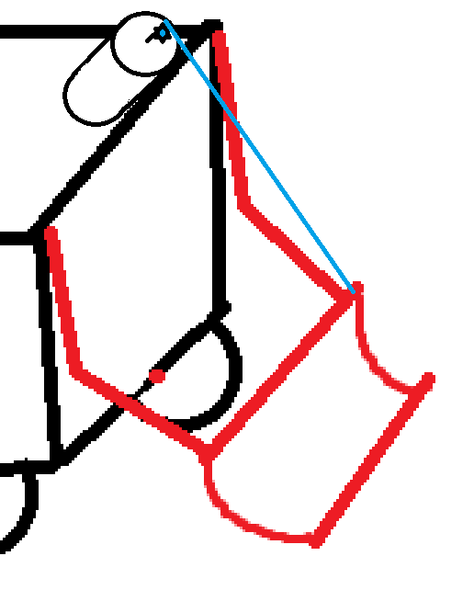
4. 프레임 구상 회의
동력 전달 : 크레인
차체 내부 모터의 힘을 크레인에 전달
줄 혹은 축을 연결하여 모터가 회전 시
크레인을 들어올리거나(정방향 회전)
내림(역방향)

Slide 8
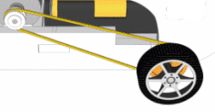
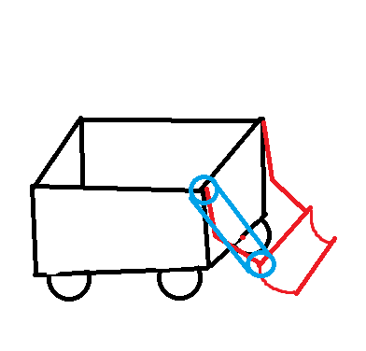
4. 프레임 구상 회의
동력 전달 : 배토판
고무줄 등의 동력을 이용하는 방식으로
배토판 회전 동력을 전달할 계획

Slide 9
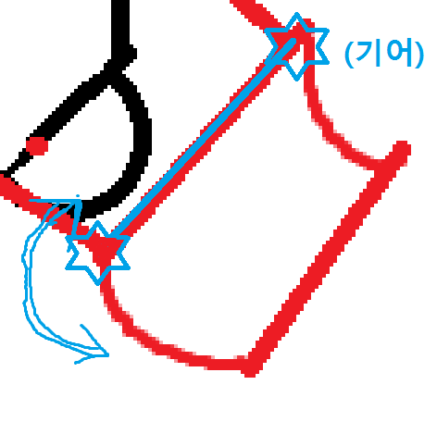
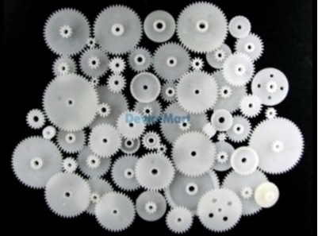
4. 프레임 구상 회의
동력 전달 : 배토판
기어를 이용하여 배토판을 움직일 예정
작은 기어와 큰 기어를 맞물려 정교한 움직임 구상 예정
차체 내부 모터에서 전달된 동력으로 기어 회전

Slide 10
감사합니다

